Slide 1
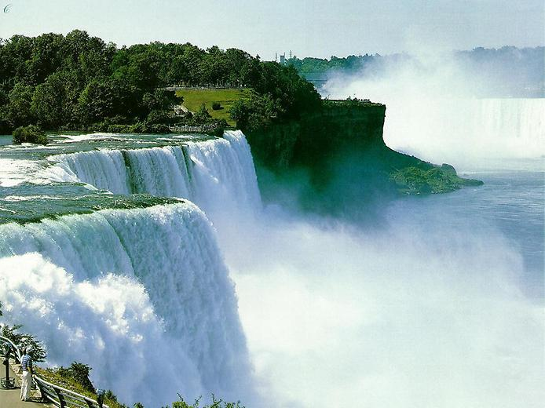
Табиғи ресурстарды экономикалық бағалау

Slide 2
Жер ресурстарын экономикалық бағалау
Басқа табиғи ресурстар мемлекет иелігінде болғанымен, оларды пайдалану құқығын алуға болады. Бұған орман алқабын жалға алу, пайдалы қазбалар кенішін пайдалану құқығы, балық аулау құқығы жатады. Аталған құқықтарды табиғи ресурстардың иесі – мемлекеттің құзыретті органдары коммерциялық әрекеттегі субъектілерге сатады немесе береді. Кейде бұл сатылым конкурстар, аукцион ретінде өткізілуі мүмкін.

Slide 3
Жерді бағалау сфералары:
Кадастрлік құнды бағалау
Нарықтық құнды бағалау
Жердің кадастрлік құны – бұл нормативтік көрсеткіш. Ол сапасы жағынан әртүрлі құндылықтағы жердің салыстырмалы бағасын беруге көмектеседі, алайда ол жердің нақты нарықтық бағысын көрсетпейді. Кадастрлік құн салық салу мақсатында белгіленеді және бекітілген тәсілдермен анықталатын есептік көрсеткіш болып келеді. Кадастрлік құн нарық қатысушыларының әрекеттері нәтижесінде өзі қалыптаспайды, оны есептік модельдер немесе белгіленген ережелер бойынша бекітеді.
Ал жердің нарықтық құнын және оны пайдалануға байланысты құқықтарды анықтау – бағалаудағы жаңа ғылыми және тәжірибелік бағыт.ол халықаралық бағалау стандарттарына сай жүргізілуге тиіс. Жердің нарықтық құнын анықтау мақсаты – жер учаскісін сату немесе оны пайдалану құқығын алу. Алайда жерді бағалау жер салығын салу, жерді жалдау төлемін төлеу, жерді қайтарып алғанда төлемақы төлеу жағдайларында да жүргізілуі мүмкін.

Slide 4
Жердің тауар ретіндегі ерекшелігі
Жер телімдері және оларға құқық беретін құжаттар тауар деп қаралуы мүмкін. Тауар ретінде жердің табиғатына байланысты көптеген ерекшеліктері болады. Олар: жердің шектеулілігі және қалпына келмейтіндігі, ұзақ ғасырлар бойы пайдаланылатыны, басқа жерге ауыстырылмайтыны, яғни жылжымайтыны. Осы ерекшеліктер кез келген жер телімінің құнын анықтайтын негізгі факторлар болып табылады.

Slide 5
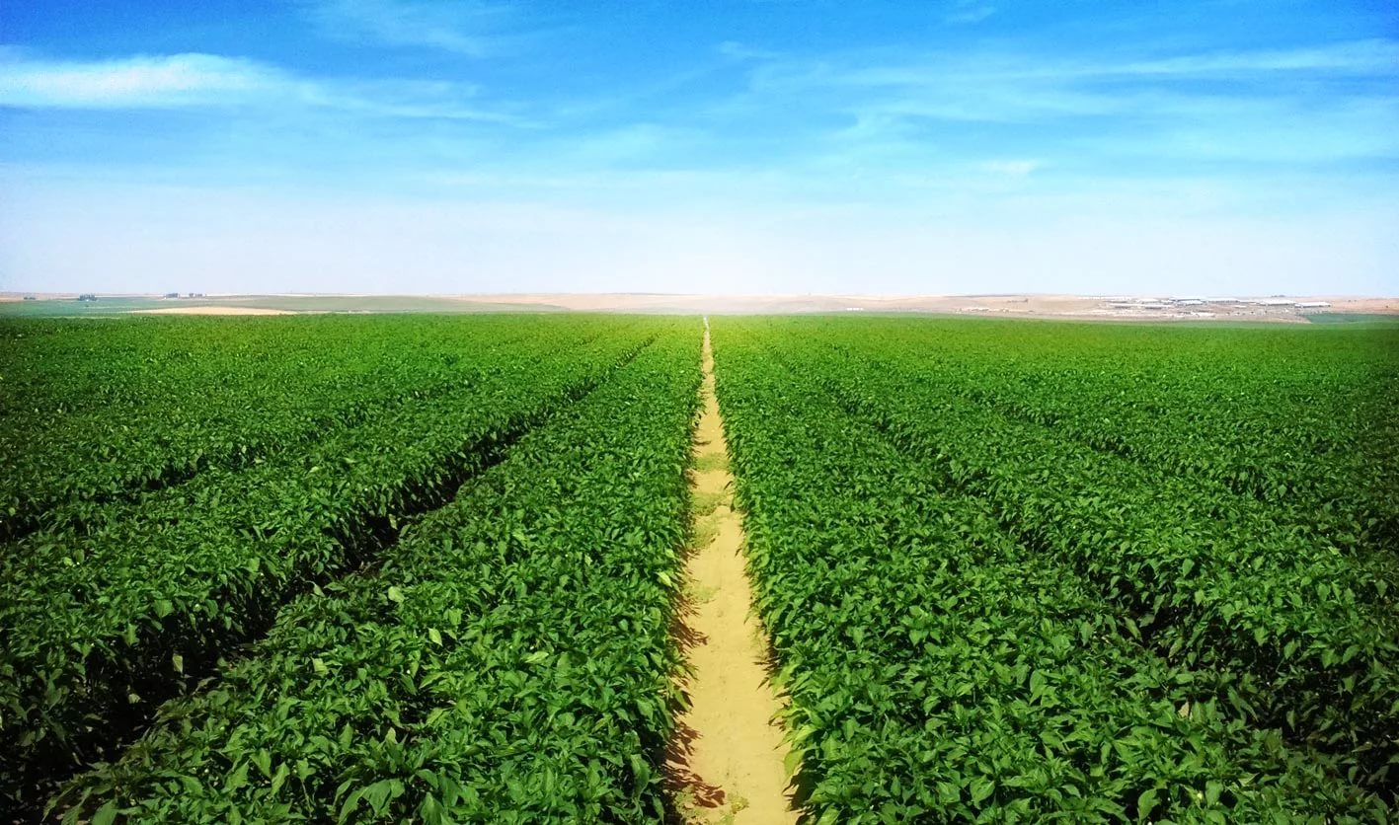
Жердің құнын анықтаудың негізгі принциптері:
пайдалық принципі;
күту принципі;
ұсыныстар мен сұраныс принципі;
алмастыру принципі;
қалдық өнімділік принципі;
тәуелділік және орналасу принципі;
неғұрлым тиімді пайдалану принципі.

Slide 6
Пайдалық принципі.
Жердің құны оның құнарлылығы мен нақтықолданушылардың сұраныстарын қанағаттандыру қабілетіне байланысты. Жерге тұрғын үй және өнеркісіптік ғимараттар, кеңселер орналастырады, ауылшаруашылық өнімдерден пайда әкеледі; демалыс орындары бола алады. ХБС сәйкес жердің құны оның пайдалылығын заңды, физикалық, функционалды, экономикалық және экологиялық факторлар арқылы анықталады.

Slide 7
Ұсыныс және сұраныс.
Кез келген тауар жағдайындағыдай жердің құнына сұраныс пен ұсыныс факторы ықпал етеді. Егер қандай да бір жерде жер телімдеріне сұраныс өсіп, ұсыныс өспесе, онда баға да жоғарылайды. Жерге қатысты сұраныс ұсынысқа қарағанда өзгергіш болып келеді. Жерге сұраныс – бұл белгілі бір бағаға жер сатып алғысы келетін субъектілер санының бағаға қатысы. Жерге ұсыныс – белгіленген бағаға жерді сатқысы келетін және сата алатын субъектілер санының бағаға қатысы. Егер берілген баға бойынша сұраныс көлемі ұсыныс көлеміне тең болмаса, онда келісім аталған бағамен жасалмайды.

Slide 8
Алмастыру принципі.
Сатып алушы қандай да бір жер телімін қымбат бағаға дәл осындай жер телімі бұдан арзанырақ бағамен тұрған жағдайда сатып алмайды. Бұл принциптің әрекеті сапасы мен ұсынысы ұқсас жер телімдерінің бағаларын салыстыра отырып, жердің нарықтық құны анықталады дегенді білдіреді. Сатудың салыстыру әдісі осы принципке негізделген.

Slide 9
Қалдық өнімділік принципі.
Бұл принцип бойынша жердің құны оған тартылған ресурстарға төленгеннен қалған кіріспен анықталады. Жерге келетін табыс пента деп аталады және ол осы жердің нарықтық бағасын қалыптастырады.

Slide 10
Неғұрлым тиімді пайдалану принципі.
Егер жер телімі тиімді пайдаланылуы ықтимал, физикалық мүмкін болатын, заң тұрғысынан рұқсат етілген, қаржылық қамтылған және мұның бәріне қоса бұл жер қымбат бағаланса, онда бұл жер телімінің нарықтық бағасы да жоғары болады. Басқаша айтқанда жердің барлық ықтимал пайдалану нұсқаларының ішінен оны бағалауға неғұрлым табыстысы оған қоса:1) құқықтық нормаларға, қоршаған ортаны қорғау талаптарына сәйкес, тарихи ескерткіштер мен архитектураларға, шекаралық аймақтарға зиян тигізбейтіндей;2) іске асуы физикалық тұрғыдан мүмкін болатын;3) табыс әкелетіні таңдалады.

Slide 11
Өзгеріс принципі.
Жердің бағасы уақыт өткен сайын өзгеріп отырады. Жердің нарықтық бағасына ықпал етуші факторларды келесі негізгі топтарға біріктіруге болады:1)әлеуметтік және демографиялық ерекшеліктер;2)жалпы экономикалық ахуал;3)құқықтық реттеу және салық салудың қазіргі жүйесі;4)табиғи шарттар және қоршаған орта;жер телімінің физикалық және сапалық сипаттамалары;5)жер телімінің орналасуы;6)жер телімін қолданып табуға болатын кіріс.

Slide 12
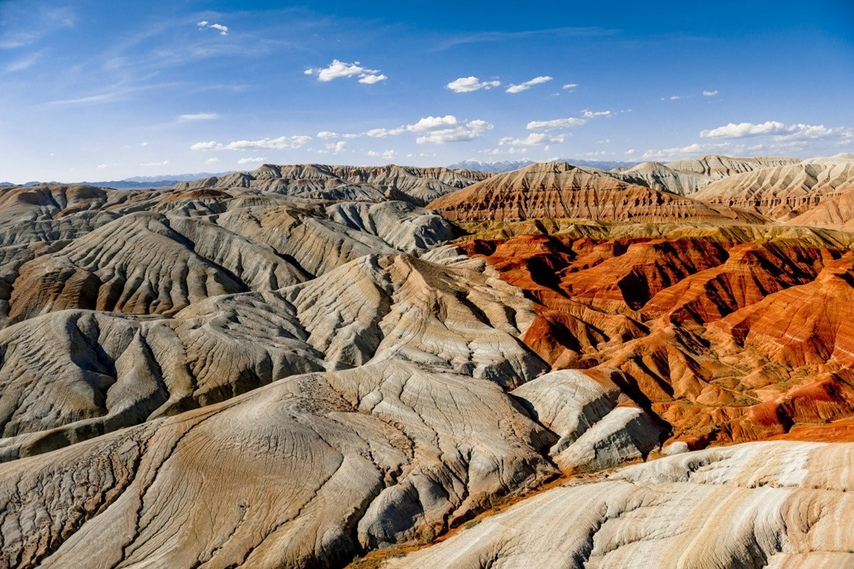
Жерді бағалаудың халықаралық стандарттарында келесі тәсілдерді қолдану ұсынылады:
сатылымдарды салыстыру тәсілі;
орналастыру тәсілі;
бөлу тәсілі;
жер рентасын капиталдандыру тәсілі;
қалдықты тәсіл;
жорамал пайдалану тәсіл.

Slide 13
Назарларыңызға рахмет!!!

